Slide 1

Dodge the Dodge
GoN 15 이준수

Slide 2
Goal
리버싱 기술을 이용해서
총알을 만드는 함수를 열심히 파악한 후에
얘를 건너뛰어서
Dodge the dodge!!

Slide 3
Goal
리버싱 기술
총알을 만드는 함수를 열심히 파악
얘를 건너뛰어서
??설명좀

Slide 4
Step들
Step 1 - 기초 지식 쌓기
Step 2 - Ollydbg를 이용한 dodge
Step 3 - Tsearch와 Ollydbg를 이용한 dodge

Slide 5
Step 1 - 기초 지식 쌓기
Notes:
사실 이렇게 되기는 했지만, 뭔가 총알과 별로 연관이 없는 값들을 이용한 것 같아 약간 찜찜하다.
이번에는 직접 총알과 연관이 있는 함수를 찾아내어 이 함수를 bypass해보자.
--------
근데, 메모리에 어떤 랜덤값을 박아놓고 얘를 이용해서 계산을 하면 그 값도 메모리에 박혀있을 거라는 생각을 할 수 있다.
즉, 총알의 개수나 좌표, 우주선의 좌표 등의 값들이 메모리에 박혀있을 것이라는 말이다.

Slide 6
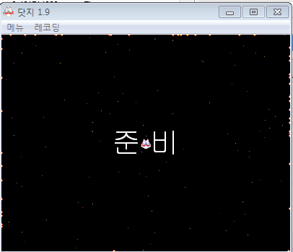
What is Dodge?
음.. 게임이 시작될때마다 총알이 랜덤하게 생성되네?
Notes:
총알 피하기 게임!!

Slide 7
What is Reversing?
Reversing: 응용 프로그램의 내부 구조와 동작 원리를 탐구하는 기술
디버거가 필요함

Slide 8
What is 디버거?
다른 대상 프로그램을 테스트하고 디버그하는데 쓰임
그 프로그램의 코드, 메모리 값등 모든 자원을 보여줌
Ollydbg!

Slide 9
Why Ollydbg?
응용 프로그램만 있으면 된다.(닷지)
코드, 메모리 값을 실시간으로 바꿀 수 있음. Honey..
얘를 이용해 함수를 열심히 찾을거양

Slide 10
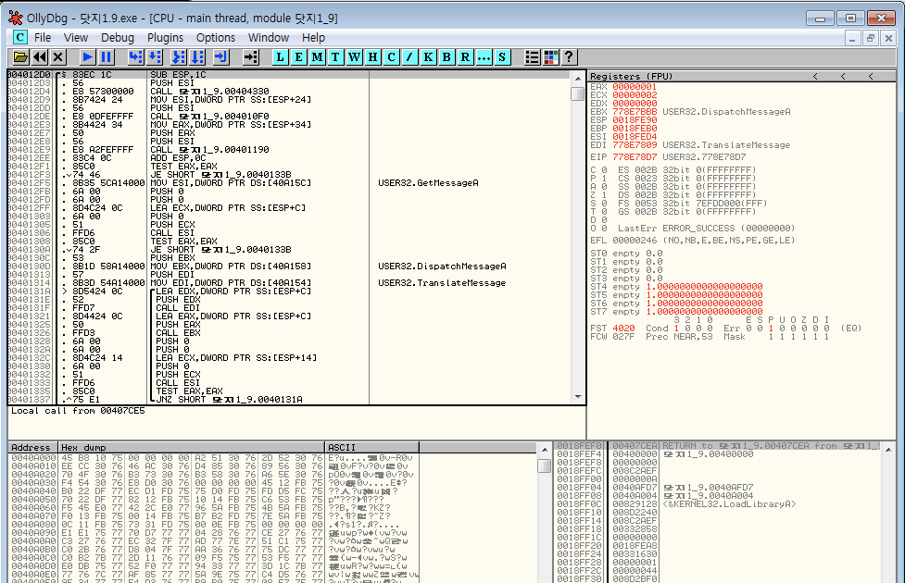
Ollydbg
기계어
어셈블리어
닷지1.9.exe

Slide 11


어셈블리어??
프로그래밍
언어
어셈블리어
기계어
ollydbg

Slide 12
어셈블리어(바꿀 때)
CALL 1000 -> 1000 위치의 함수를 call
MOV 1000, 0 -> 1000 위치에 0을 mov
JMP 1000 -> 1000 위치로 jmp
시
얘를 이용해 건너뜀

Slide 13
어셈블리어??
프로그래밍
언어
어셈블리어
추상화죠

Slide 14
Step 2 - Ollydbg를 이용한 dodge

Slide 15
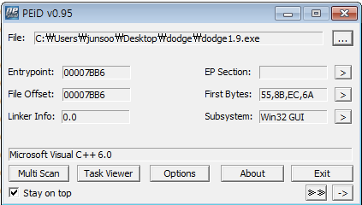
처음부터 리버싱
어셈블리어 코드를 보고 프밍 언어처럼 따라가기!

Slide 16
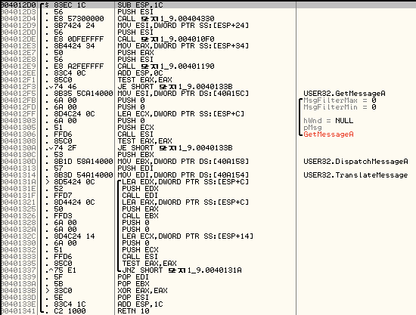
처음부터 리버싱
Winmain 함수

Slide 17
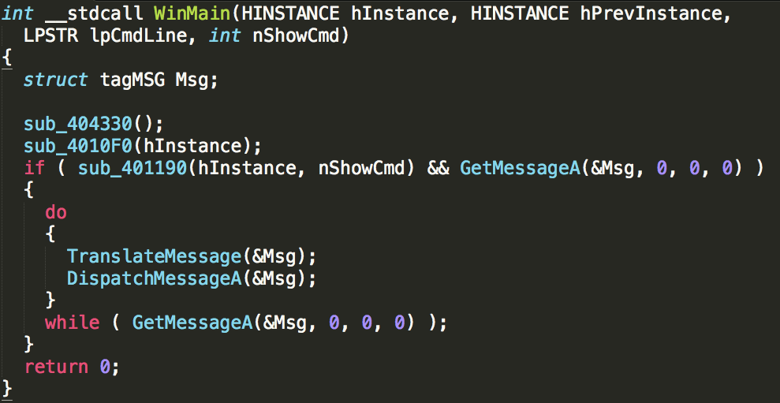
굳굳
Notes:
Winmain에서 WinProc불러서 가지가 막 쳐진다.
근데 그거를 다 보기에는 너무 방대하니까
측면 공략을 하겠다.
뭔가 총알과 관련될 것 같은 함수를 찾아보자.

Slide 18
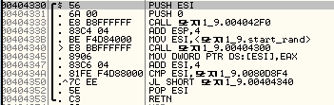
sub_404330
Int a[0x100000];
For(i=0;i<0x100000;i++)
{
A[i]=rand();
}
요약: 40D8F0부터 80D8F0까지 랜덤값을 채움
Notes:
사실 어느 메모리 주소의 값들을 rand()로 채운다는게 C로 치면 어떤 배열을 선언해 여기에 값을 집어넣는다는 의미와 같다.
따라서 요렇게 바꿀 수 있다.

Slide 19
깜짝 퀴즈!!
시간
우주선의 좌표
총알과 관련된 값
Int a[0x100000];
For(i=0;i<0x100000;i++)
{
A[i]=rand();
}
Step 3로
Notes:
여러 값들이 있는데,
게임이 시작할때마다 바뀌는 것은 총알의 위치, 방향, 속도등의 값밖에 없습니다.
그래서 여러분은 이 함수를 보면서 아하! 닷지 게임의 개발자가 rand()함수를 써서
총알을 랜덤으로 배치시켜 놓았구나! 라고 생각을 할 수가 있죠.

Slide 20
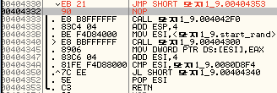
함수를 dodge해보자!!

Slide 21
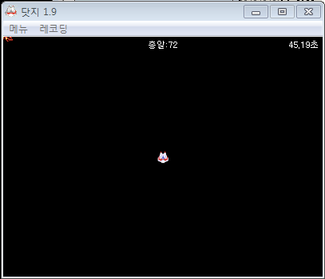
결과
총알 함수의 뿌리를 뽑아볼까??
Notes:
근데 이걸로는 약간 섭섭하다.
총알이 어떻게 생성되고 그러는지 조금이라도 알아야 하지 않겠는가?

Slide 22
Step 3 - Tsearch와 Ollydbg를 이용한 dodge
Notes:
사실 이렇게 되기는 했지만, 뭔가 총알과 별로 연관이 없는 값들을 이용한 것 같아 약간 찜찜하다.
이번에는 직접 총알과 연관이 있는 함수를 찾아내어 이 함수를 bypass해보자.
--------
근데, 메모리에 어떤 랜덤값을 박아놓고 얘를 이용해서 계산을 하면 그 값도 메모리에 박혀있을 거라는 생각을 할 수 있다.
즉, 총알의 개수나 좌표, 우주선의 좌표 등의 값들이 메모리에 박혀있을 것이라는 말이다.

Slide 23
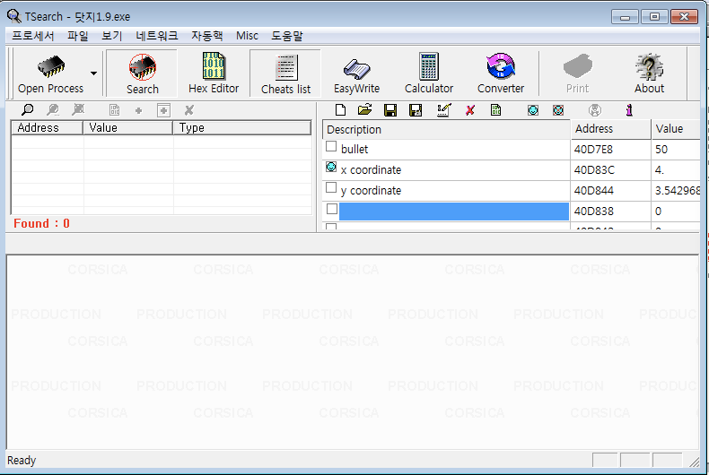
Tsearch
원하는 값들을 찾을 수 있음
Notes:
그래서 이 프로그램을 써보기로 했다.
치트엔진같은 프로그램인데, 실행중인 프로그램의 메모리 값을 보고 바꾸고 고정시킬 수 있는 프로그램이다.

Slide 24
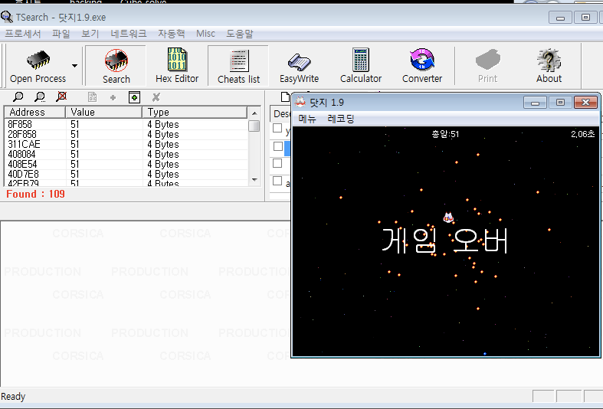
총알 갯수의 주소 찾는중…
총알 갯수를 바꾸는 함수 ->
총알과 밀접한 관련이 있는 함수
Notes:
그래서 이 프로그램을 써보기로 했다.
치트엔진같은 프로그램인데, 실행중인 프로그램의 메모리 값을 보고 바꾸고 고정시킬 수 있는 프로그램이다.

Slide 25
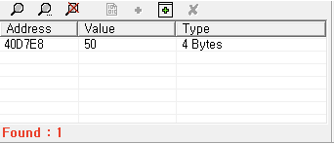
갯수의 주소 획득!
Notes:
그래서 이 프로그램을 써보기로 했다.
치트엔진같은 프로그램인데, 실행중인 프로그램의 메모리 값을 보고 바꾸고 고정시킬 수 있는 프로그램이다.

Slide 26
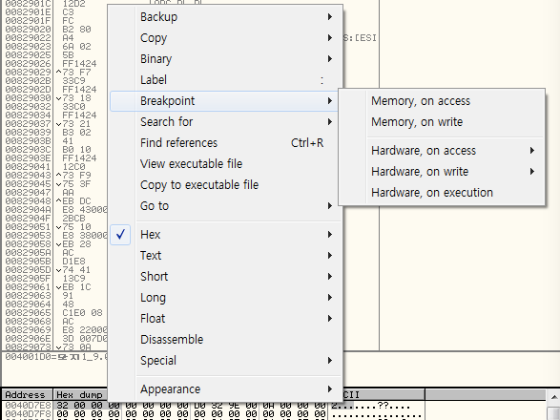
Ollydbg- 메모리 브포
40D7E8에 메모리 브포 걸음

Slide 27

실행시키면?-(1)
함수 1: 4022F0~402455
40D7E8 에 0을 대입함.??
Notes:
여기서 첫번째 메모리 브포가 걸립니다.
사실 이 함수 전체에서 [ESI+1E~~]값들을 EBX(0)으로 대입을 하는데, 왜 그러는지는 잘 알수가 없습니다.
사실 결론을 말하자면, 이 함수는 게임을 초기화시키는 함수입니다.
총알의 위치, 시간등을 초기화하죠.

Slide 28
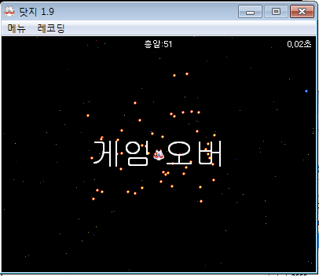
실행시키면?-(1)을 JMP하면
????????
Notes:
JMP하니까 초기화가 안되는 것을 알 수가 있습니다.

Slide 29
(1)에서 얻은 정보
sub_4022F0는 총알을 초기화하는 함수였다ㅠ
총알 관련 값을 [ESI+1Dxx]에 저장한다.
얘네 값을 고정시키면??
Notes:
여기서 첫번째 메모리 브포가 걸립니다.
사실 이 함수 전체에서 [ESI+1E~~]값들을 EBX(0)으로 대입을 하는데, 왜 그러는지는 잘 알수가 없습니다.
사실 결론을 말하자면, 이 함수는 게임을 초기화시키는 함수입니다.
총알의 위치, 시간등을 초기화하죠.

Slide 30
실행시키면?-(2)
함수 2: 4032D0~403515
뒷장에 있어
Notes:
여기서 첫번째 메모리 브포가 걸립니다.
사실 이 함수 전체에서 [ESI+1E~~]값들을 EBX(0)으로 대입을 하는데, 왜 그러는지는 잘 알수가 없습니다.
사실 결론을 말하자면, 이 함수는 게임을 초기화시키는 함수입니다.
총알의 위치, 시간등을 초기화하죠.

Slide 31

(2)의 내부 동작(간단히)
오잉? 함수 앞쪽에서 다른 함수를 부르네??
그래서 랜덤한 값들을 채웠던거구나!!
Notes:
여기서 첫번째 메모리 브포가 걸립니다.
사실 이 함수 전체에서 [ESI+1E~~]값들을 EBX(0)으로 대입을 하는데, 왜 그러는지는 잘 알수가 없습니다.
사실 결론을 말하자면, 이 함수는 게임을 초기화시키는 함수입니다.
총알의 위치, 시간등을 초기화하죠.

Slide 32


(2)의 내부 동작(간단히)
오잉? 함수 뒷쪽에서는 끔찍한 float연산을??
총알 만드는 함수인거 인정?
Notes:
여기서 첫번째 메모리 브포가 걸립니다.
사실 이 함수 전체에서 [ESI+1E~~]값들을 EBX(0)으로 대입을 하는데, 왜 그러는지는 잘 알수가 없습니다.
사실 결론을 말하자면, 이 함수는 게임을 초기화시키는 함수입니다.
총알의 위치, 시간등을 초기화하죠.

Slide 33
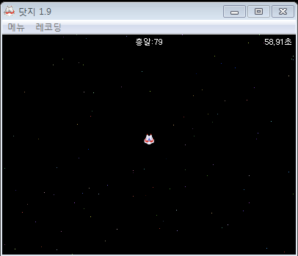
실행시키면?-(2)을 JMP하면
총알이 생성되지 않는다.
Notes:
JMP하니까 초기화가 안되는 것을 알 수가 있습니다.

Slide 34
Demonstration
Notes:
근데 이걸로는 약간 섭섭하다.
총알이 어떻게 생성되고 그러는지 조금이라도 알아야 하지 않겠는가?

Slide 35
결론
Ollydbg와 Tsearch를 이용해
총알 관련 함수를 깔끔하게 찾아내서
얘네를 건너뛰었더니
Dodge를 성공적으로 dodge할 수 있었다.

Slide 36
References
[writeup]닷지 1.9 리버싱(Dodgeball 1.9 Reversing)
http://m.blog.naver.com/jspak3/40206888159

Slide 37
응용-우주선의 좌표
Tsearch의 메모리 고정 기능을 이용해 화면 밖으로 퇴장시키자.
생각: 분명 우주선의 좌표도 어떠한 형태로 메모리 어딘가에 있을 것이다.

Slide 38
응용-우주선의 좌표를?
그래서 키보드 입력 함수 주변을 뒤적뒤적
결론:
0x40D838에 우주선의 x좌표,
0x40D840에 우주선의 y좌표 저장

Slide 39
응용-우주선의 좌표를?
이제 x좌표를 조정해서 우주선을 화면밖으로 날려보자.
x좌표를 0~400까지 이용함.
그럼 500으로 바꿔야징~~

Slide 40
응용-우주선의 좌표를?
??안되잖아??
Tsearch 약해요..

Slide 41
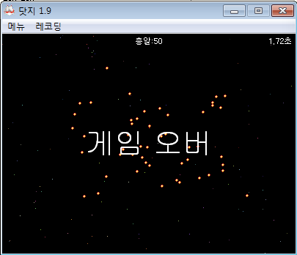
응용-우주선의 좌표를?
근데 죽으니까 되네??
아하.. 게임중에 주기적으로 우주선의 위치를 체크해서 바꾸는 함수가 있겠구나..

Slide 42
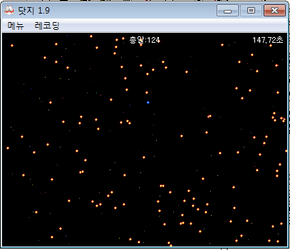
응용-우주선의 좌표를?
결론: 총알 위치에 메모리 브포를 건후에 우주선을 건드는 루틴을 없앤다.
Tsearch 잘돼요..

